Slide 1

NHẬP MÔN CÔNG NGHỆ THÔNG TIN
NHÓM 6
2312778 - Phan Thị Bảo Trâm
2312678 - Nguyễn Lê Bảo Long
2312728 - Nguyễn Hoàng Vũ Việt Quang
Notes:
1

Slide 2

Phương Pháp Học Tiếng Anh Hiệu Quả Trong Chuyên Ngành Công Nghệ Thông Tin
Chào mừng bạn đến với bài thuyết trình về các kỹ năng tiếng Anh thiết yếu trong lĩnh vực Công nghệ Thông tin. Tiếng Anh là chìa khóa mở ra cánh cửa tri thức và cơ hội nghề nghiệp trong ngành này.
Chúng tôi sẽ đi sâu vào các kỹ năng đọc, viết, nghe, nói, và cung cấp những hướng dẫn cụ thể để bạn tự tin hơn trong hành trình học tập.
Notes:
1

Slide 3





Tầm Quan Trọng của Tiếng Anh trong CNTT
Ngôn ngữ toàn cầu
Tiếng Anh là ngôn ngữ chính của ngành CNTT toàn cầu.
Tài liệu phong phú
80% tài liệu kỹ thuật, hướng dẫn đều bằng tiếng Anh.
Cơ hội việc làm
Mở rộng cơ hội nghề nghiệp tại FPT, VNPT, Viettel và các công ty đa quốc gia.
Tiếp cận tri thức
Giúp bạn tiếp cận thông tin và kiến thức mới nhất nhanh chóng.
Nghiên cứu của Đại học Stanford cho thấy những người giỏi tiếng Anh có thu nhập cao hơn 20% trong ngành CNTT.
Notes:
2

Slide 4

Kỹ Năng Đọc Hiểu (Reading Comprehension)
Tài liệu kỹ thuật
Từ vựng chuyên ngành
Đọc nhanh hiệu quả
Đọc hiểu sách, báo cáo, bài viết chuyên ngành.
Nắm vững thuật ngữ, khái niệm (API, Cloud, IoT).
Sử dụng skimming và scanning để tìm kiếm thông tin.
Hãy tận dụng từ điển và công cụ dịch thuật như Google Translate. Luyện tập đọc các trang web uy tín như TechCrunch, Wired, The Verge.
Notes:
3

Slide 5





Kỹ Năng Viết (Writing)
Email chuyên nghiệp
Tài liệu kỹ thuật
Bình luận mã
Viết code comments rõ ràng, dễ hiểu.
Viết email yêu cầu, báo cáo tiến độ, trao đổi.
Soạn thảo hướng dẫn sử dụng, đặc tả kỹ thuật.
Sử dụng các công cụ kiểm tra ngữ pháp như Grammarly. Tham gia viết blog hoặc diễn đàn trực tuyến để cải thiện kỹ năng viết.
Notes:
4

Slide 6








Kỹ Năng Nghe (Listening)
Giảng, hội thảo
Thảo luận chuyên môn
Nghe và hiểu các webinar trực tuyến về CNTT.
Hiểu các cuộc trò chuyện và thảo luận chuyên môn.
Phụ đề
Podcast, video
Sử dụng phụ đề để hỗ trợ nghe hiểu khi cần.
Luyện nghe các podcast và video về CNTT.
Chú trọng luyện nghe giọng Anh-Mỹ và Anh-Anh để làm quen với các accent khác nhau.
Notes:
5

Slide 7


Kỹ Năng Nói (Speaking)
Thuyết trình dự án
Tham gia họp
Giao tiếp
Thuyết trình về các dự án CNTT bằng tiếng Anh.
Tham gia các cuộc họp và thảo luận nhóm.
Giao tiếp với đồng nghiệp và khách hàng quốc tế.
Luyện tập phát âm chuẩn và ngữ điệu tự nhiên. Tham gia các câu lạc bộ tiếng Anh hoặc tìm bạn để luyện nói.
Notes:
6

Slide 8





Các Nguồn Tài Nguyên Học Tiếng Anh CNTT
Sách & Tài liệu
1
Sách giáo trình và tài liệu CNTT bằng tiếng Anh.
2
Khóa học trực tuyến
Coursera, edX, Udemy.
3
Ứng dụng học tập
Duolingo, Memrise.
4
Trang web & Blog
Stack Overflow, GitHub.
5
Diễn đàn trực tuyến
Reddit, Quora.
Tận dụng tối đa các nguồn tài nguyên này để nâng cao kỹ năng tiếng Anh của bạn.
Notes:
7

Slide 9
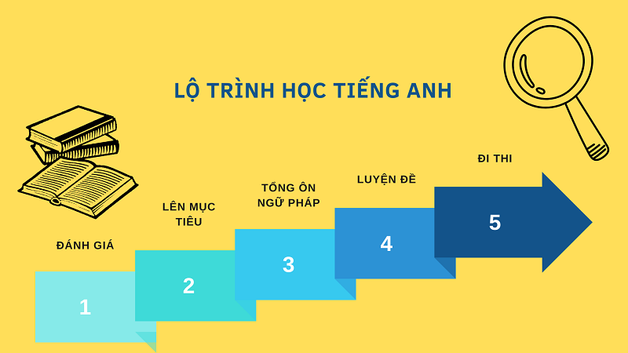






Lộ Trình Học Tập Hiệu Quả
Xác định mục tiêu
Mục tiêu học tập cụ thể, rõ ràng.
Kế hoạch chi tiết
Xây dựng kế hoạch học tập khoa học.
Luyện tập kiên trì
Luyện tập thường xuyên và bền bỉ.
Tìm kiếm hỗ trợ
Từ giáo viên, bạn bè, cộng đồng.
Đánh giá định kỳ
Đánh giá tiến độ, điều chỉnh kế hoạch.
Lộ trình này sẽ giúp bạn đạt được hiệu quả cao nhất trong quá trình học tập.
Notes:
8

Slide 10










Mẹo và Thủ Thuật Học Tiếng Anh CNTT
Flashcards & ứng dụng
Từ vựng theo chủ đề
Sử dụng flashcards và ứng dụng ghi nhớ.
Học từ vựng theo chủ đề và ngữ cảnh.
Xem phim, chương trình
Xem phim, chương trình CNTT bằng tiếng Anh.
Đọc sách, báo
Đọc sách và báo bằng tiếng Anh mỗi ngày.
Nghe nhạc
Nghe nhạc tiếng Anh và hát theo.
Những mẹo này sẽ giúp quá trình học tiếng Anh của bạn trở nên thú vị và hiệu quả hơn.
Notes:
9

Slide 11

Kết luận
Tiếng Anh là kỹ năng không thể thiếu trong lĩnh vực CNTT hiện nay. Đầu tư vào việc học tiếng Anh sẽ mở ra nhiều cơ hội nghề nghiệp và phát triển bản thân. Hãy bắt đầu học tiếng Anh ngay hôm nay để gặt hái thành công trong sự nghiệp CNTT của bạn!
Cảm ơn cô và các bạn đã nghe buổi thuyết trình
Notes:
10

